Slide 1

Портал Государственного архива Новосибирской области посвященный 75-летию Победы

Slide 2
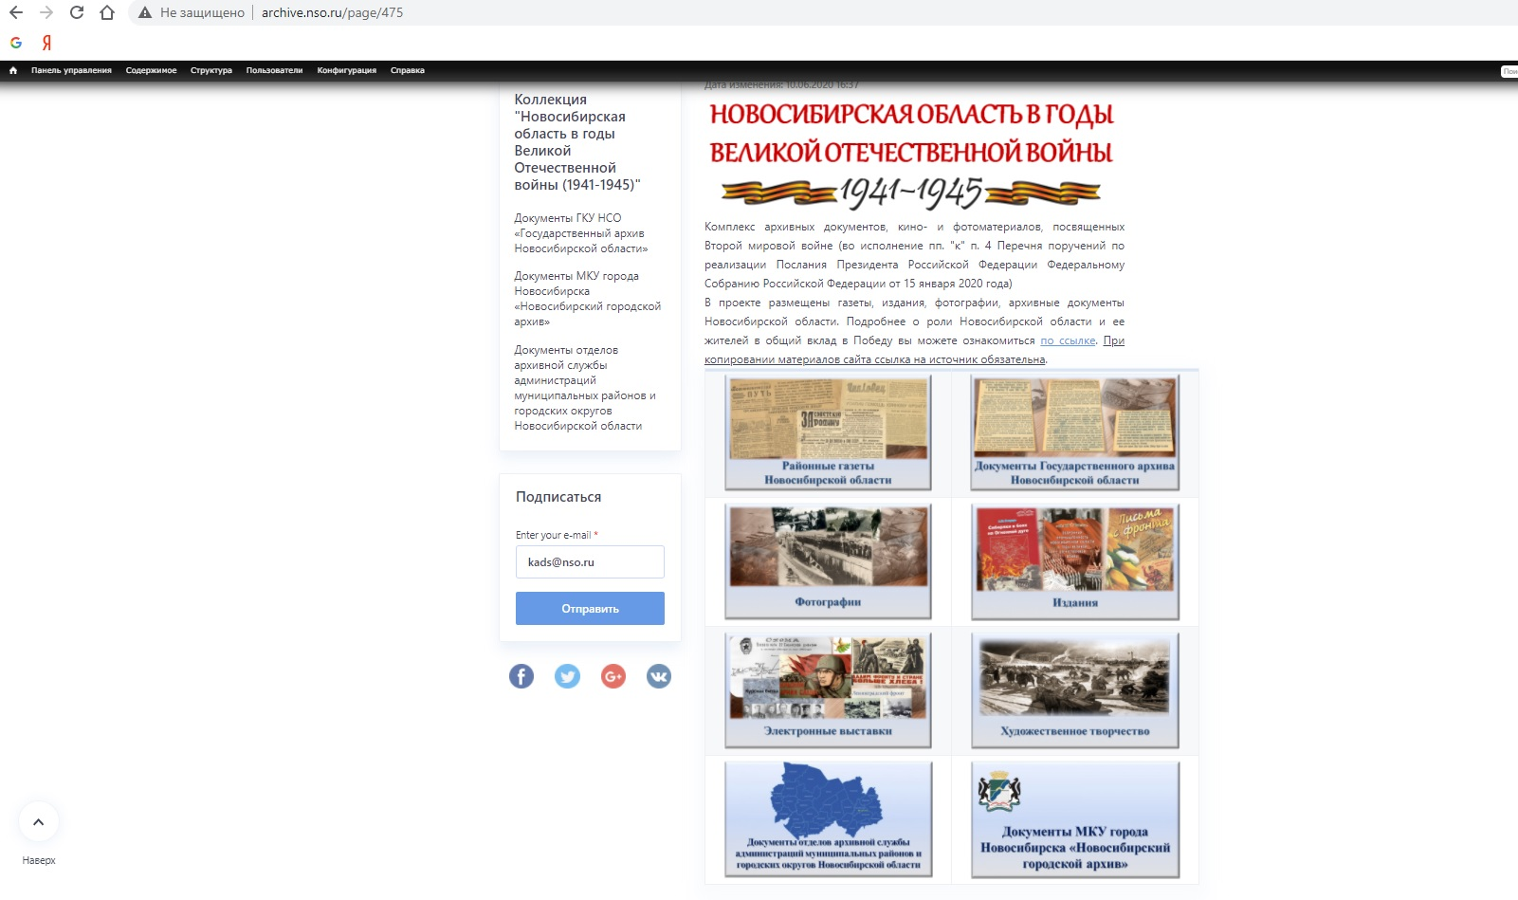
Сайт
На сайте Государственного архива Новосибирской области создан интернет-проект "Новосибирская область в годы Великой Отечественной войны (1941-1945)", который включает в себя:
газеты,
издания,
фотографии,
архивные документы,
Электронные выставки
В дальнейшем планируется работа по наполнению информационными материалами.
Ссылка на сайт
http://archive.nso.ru/page/475

Slide 3
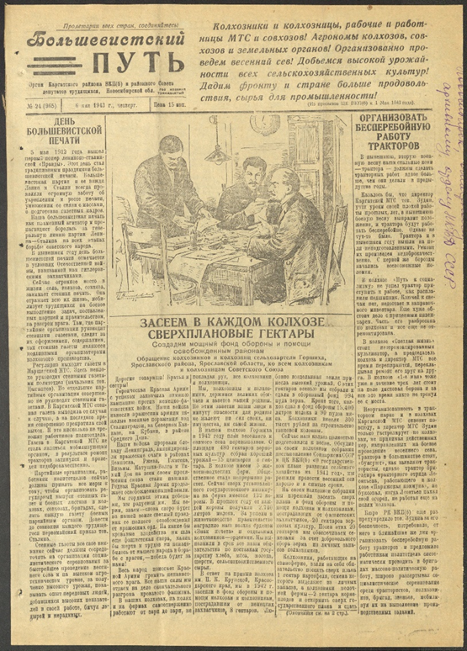
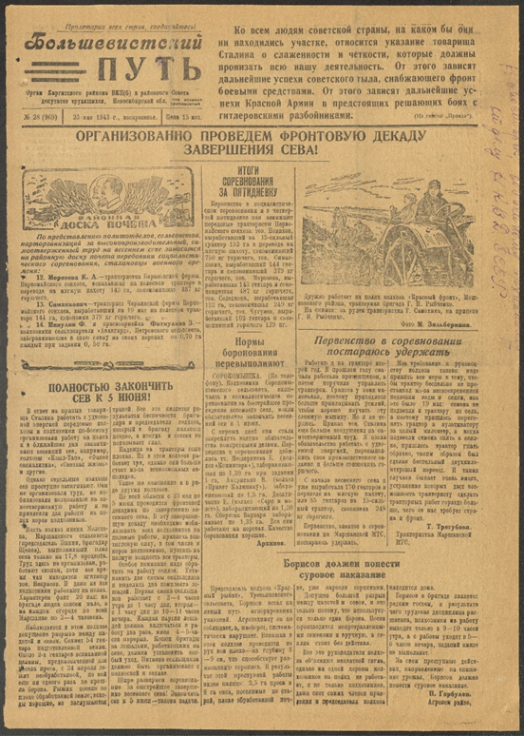
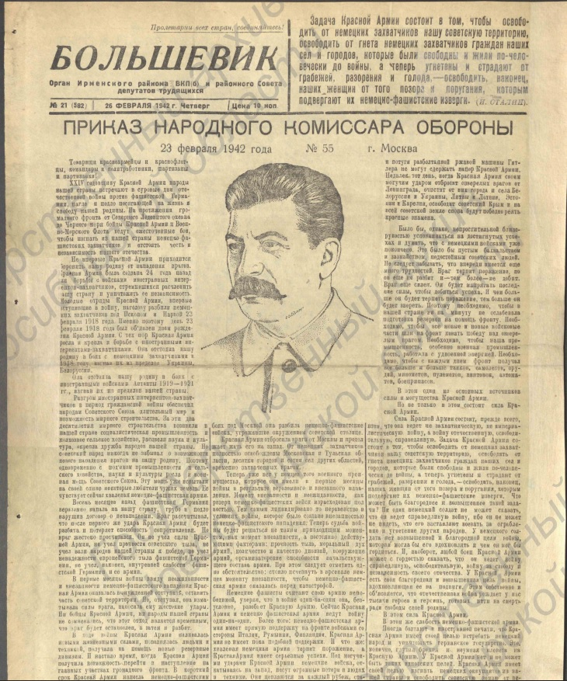
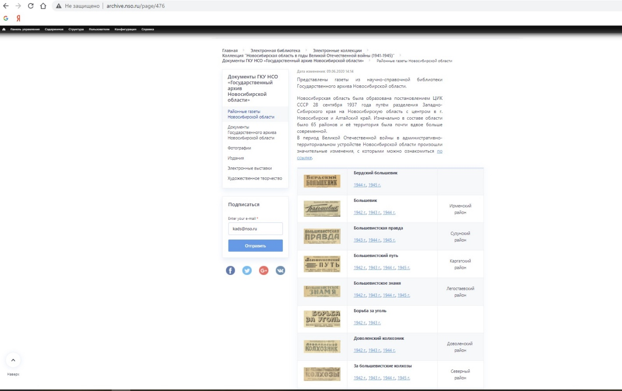
Раздел районные газеты
http://archive.nso.ru/page/476
Газета Большевик Ирменский район 1942 год

Slide 4
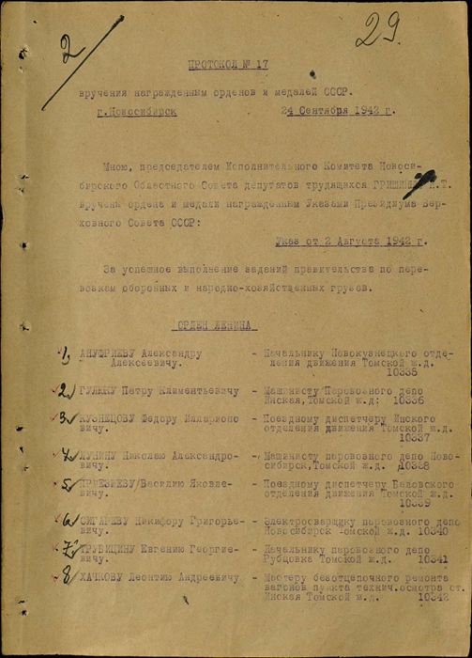
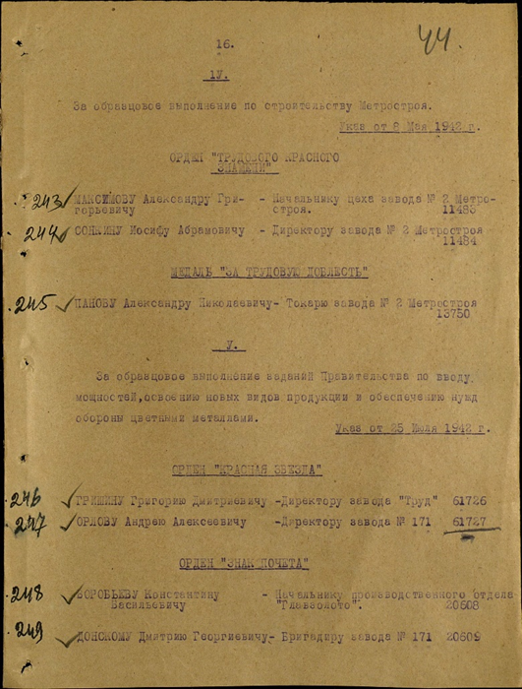
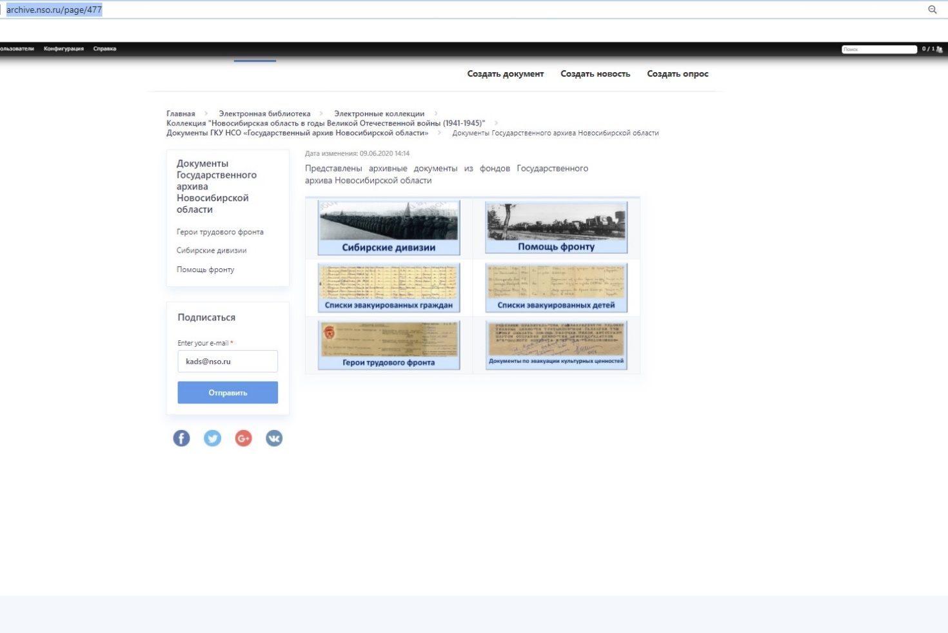
Раздел документы архива
http://archive.nso.ru/page/477

Slide 5
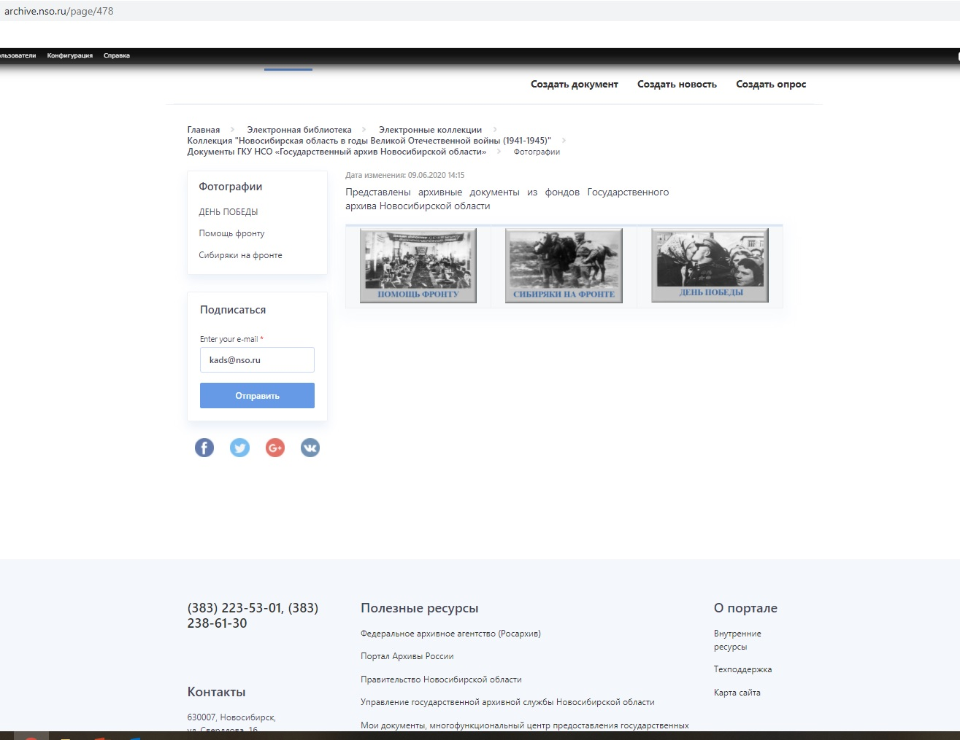
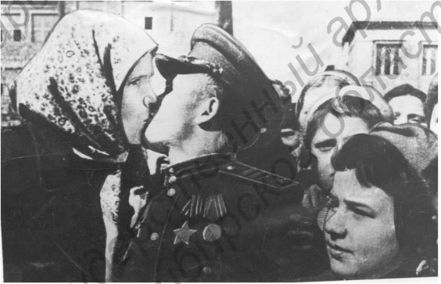
Раздел фотографии
http://archive.nso.ru/page/478
В день Победы 9 мая 1945 г. Город Новосибирск. Ф.Р-2190. Оп. 1. Д. 9849.

Slide 6

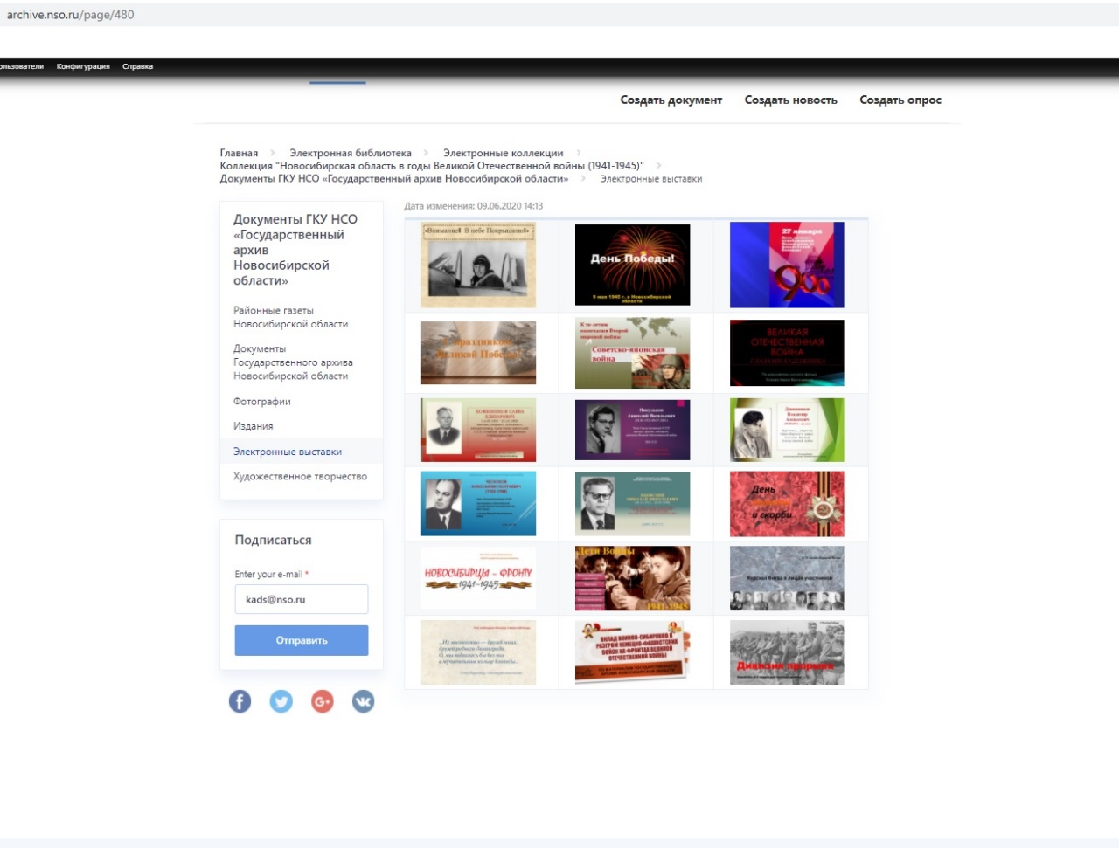
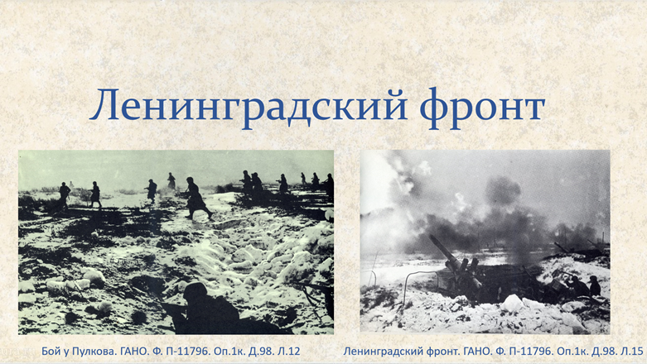
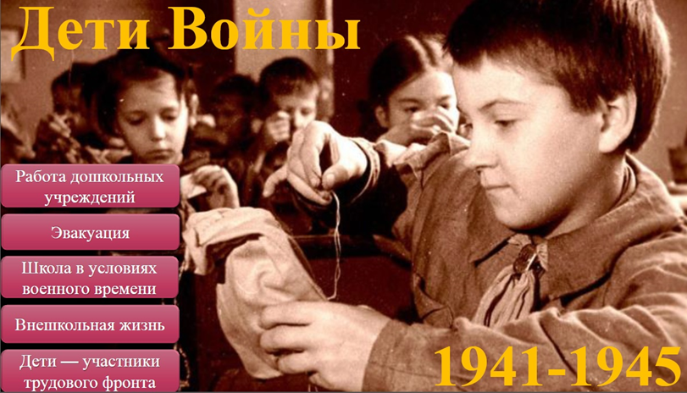
Раздел электронные выставки
http://archive.nso.ru/page/480

Slide 7
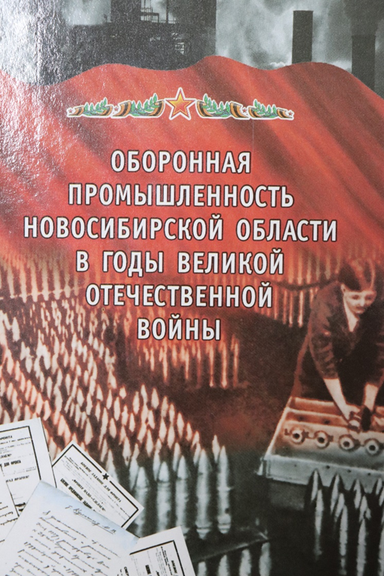
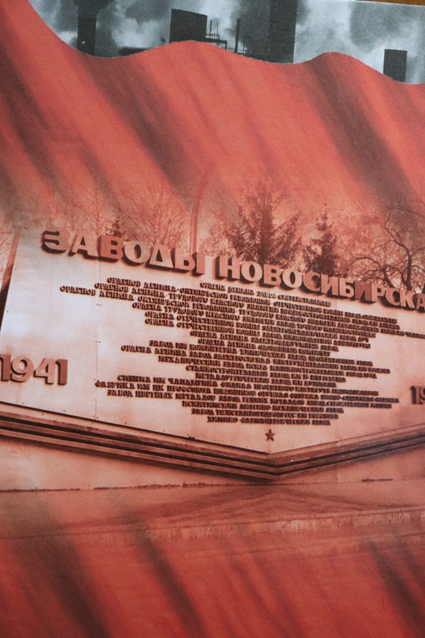
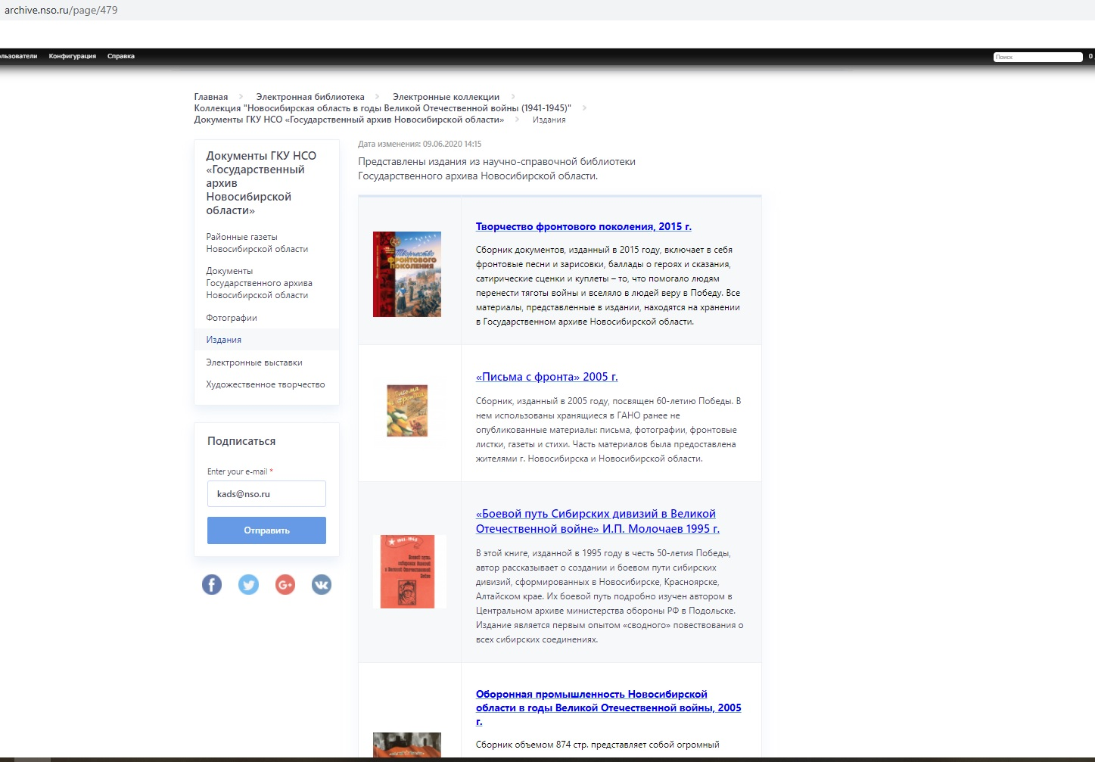
Раздел издания
http://archive.nso.ru/page/479

Slide 8
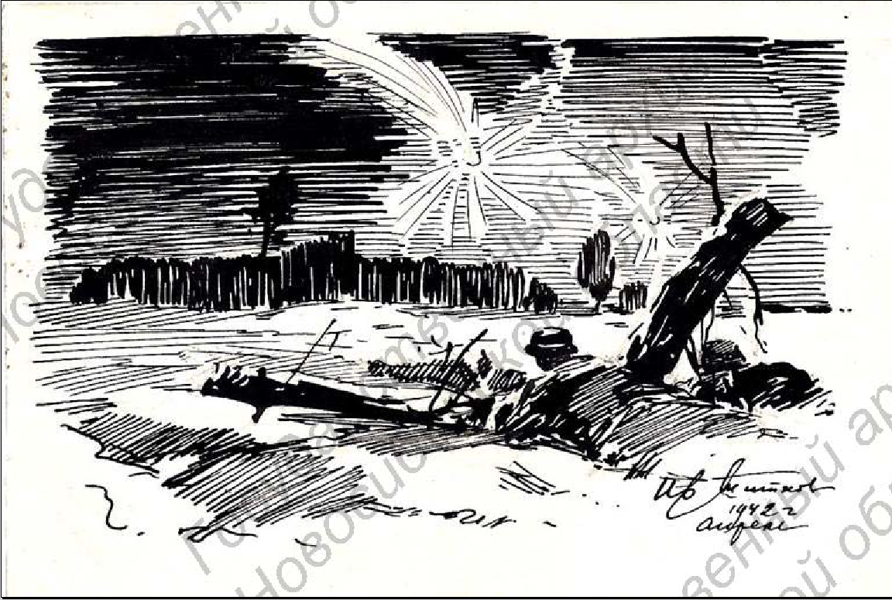
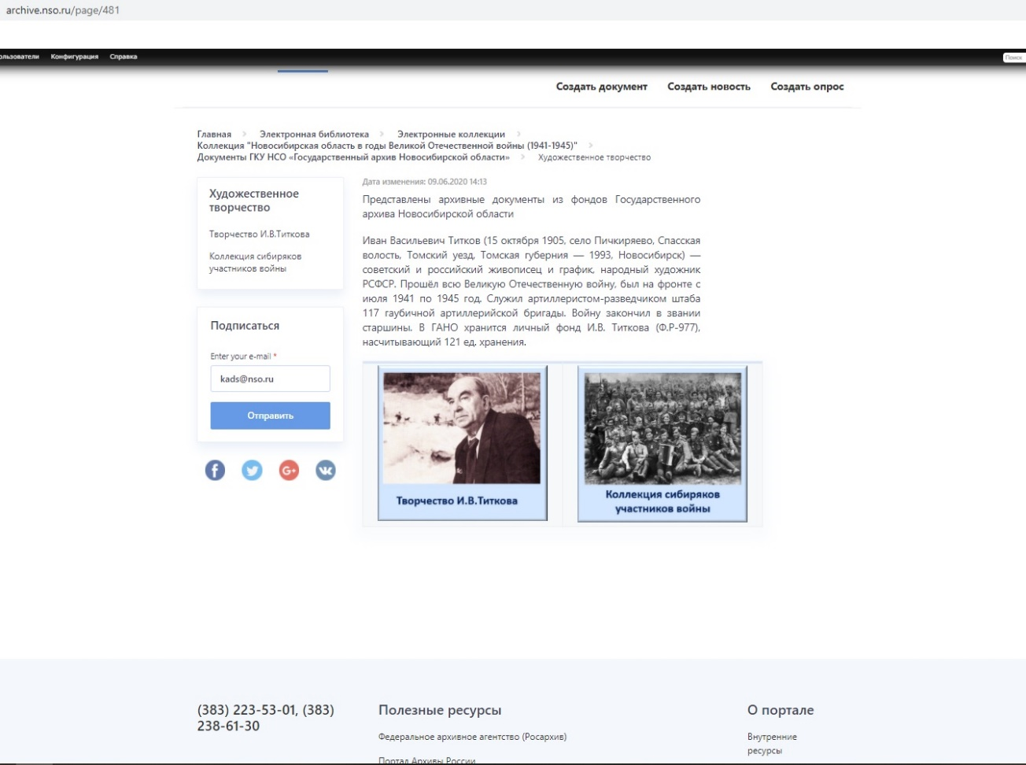
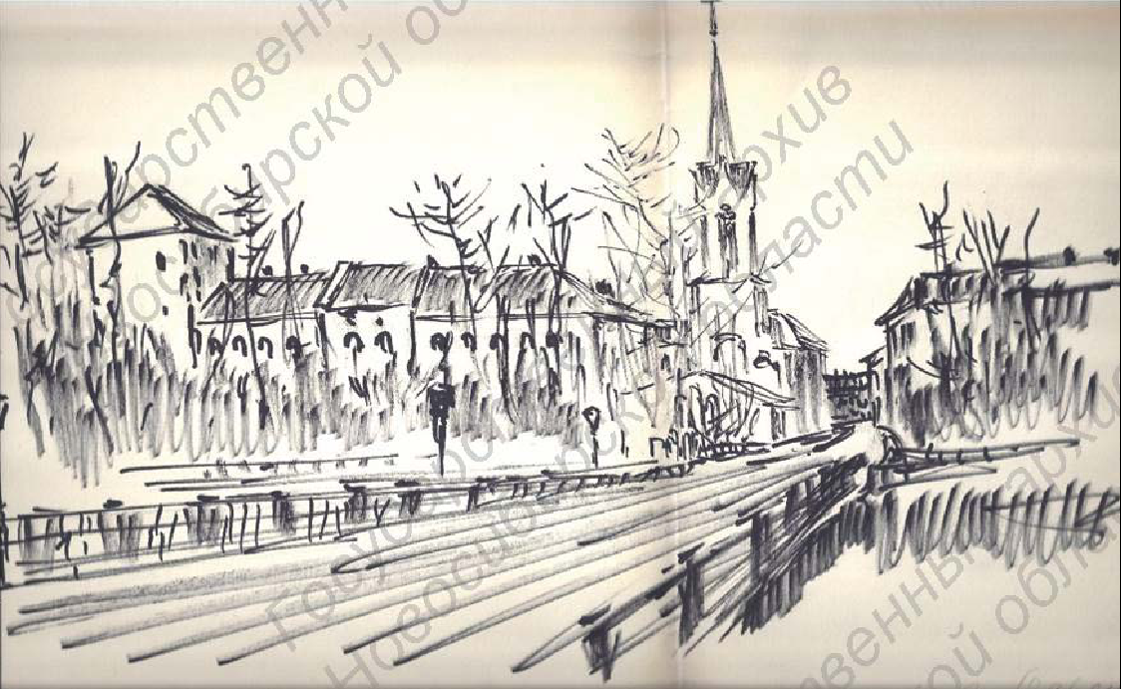
Раздел художественное творчество
http://archive.nso.ru/page/481

Slide 9
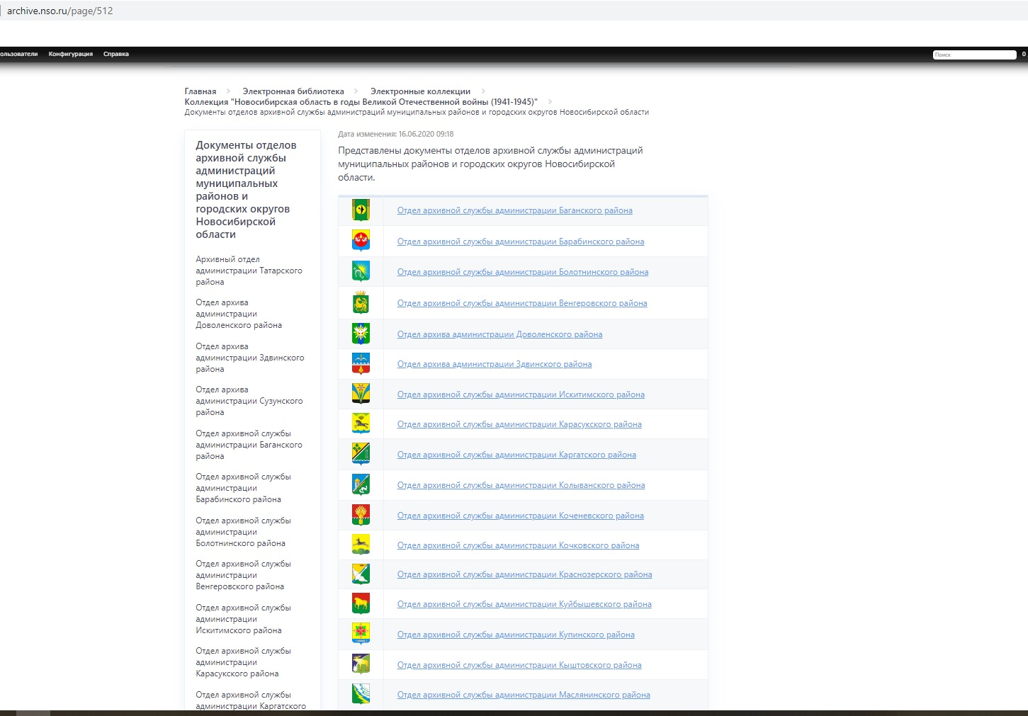
Раздел документы отделов архивной службы администраций муниципальных районов и городских округов Новосибирской области
http://archive.nso.ru/page/512

Slide 10
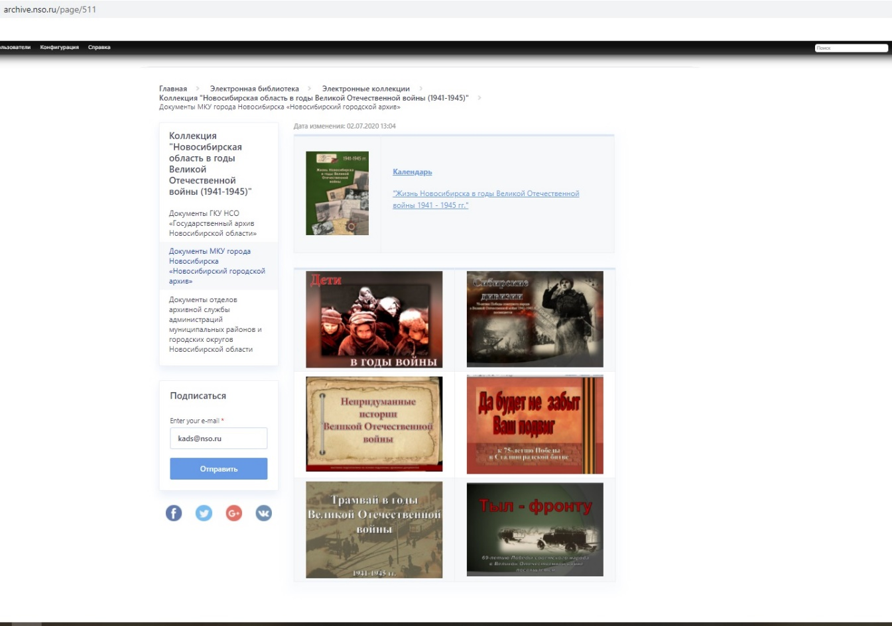
Раздел документы МКУ города Новосибирска «Новосибирский городской архив»
http://archive.nso.ru/page/511

